Slide 1
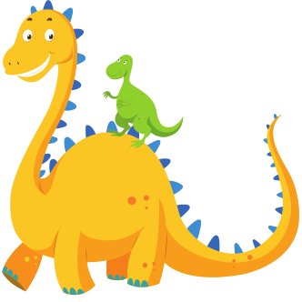
Thứ tư ngày 23 tháng 11 năm 2022
Toán

Slide 2
Khởi động

Slide 4
Tiết 2

Slide 5
Luyện tập

Slide 6
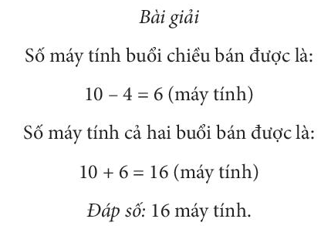

Slide 7
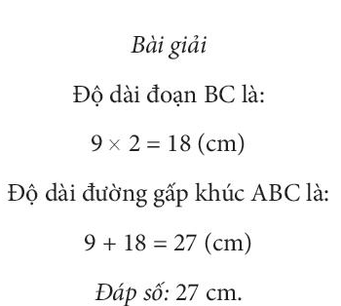

Slide 8
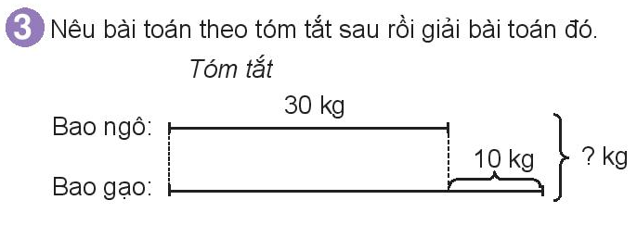
Bài toán: Một bao ngô nặng 30 kg. Bao gao nặng hơn bao ngô 10kg. Hỏi cả hai bao cân nặng bao nhiêu kg?
Bài giải
Bao gạo cân nặng là:
30 + 10 = 40 (kg)
Cả hai bao cân nặng là:
30 + 40 = 70 (kg)

Slide 9
Củng cố - dặn dò

